Slide 1

UniMD: Towards Unifying Moment Retrieval and
Temporal Action Detection
统一的视频检索和时序动作检测
1

Slide 2
XX大学
01
论文思路与创新点
2

Slide 3
论文思路与创新点
论文思路
TAD(Temporal Action Detection)和MR(Moment Retrieval)是两个相似的任务，他们试图在未修剪的视频中识别特定的事件及其对应的时间片段。TAD侧重于识别与单个动作相关的时间段，MR旨在识别与自然语言描述一致的时间段。是否可以通过使用一个单一的模型融合两个任务，使彼此受益？(单一模型融合两个任务可以降低部署成本并且能提高他们的整体性能)
创新点
1) 提出了一个新的任务MD(Moment Detection)和一个统一的框架UniMD(Unified network for Moment Detection)，同时处理TAD和MR任务。
2) 提出一种有效的协同训练方法来增强它们的协同作用。
3) UniMD在各种基准测试中达到了最先进的性能：Ego 4D-MQ中的23.25%mAP，Ego 4DNLQ中的14.16%R1@30，Charades-STA中的63.98%R1@50和ActivityNet中的60.29%mAP@50。
3

Slide 4
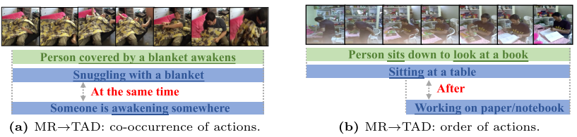
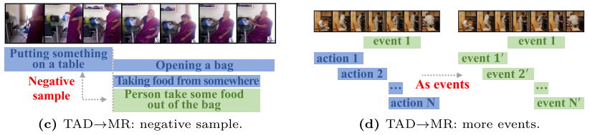
协同作用
1) 来自MR的事件可以表达多个动作的关系和顺序，从而建立动作之间的依赖关系。
2) TAD中的动作作为完整事件的分解，为MR任务提供了更加精细的监督。
3) TAD和MR的整合增加了训练实例的数量。
4

Slide 5
XX大学
02
MD任务与UniMD架构
5

Slide 6





MD任务介绍
TAD任务
TAD任务的目的是在未剪辑的视频中识别一组动作类的预定义的时序片段。给定C个类别，TAD函数 采取视频图片或特征X做为输入，生成动作类的时间片段。
MR任务
MR任务的目的是在未剪辑的视频中识别由自然语言描述的事件的时间段。
MD任务
由于TAD和MR都涉及在未修剪的视频中检索特定的时间片段，并且具有协同作用，因此提出了一个新的任务MD(Moment Detection)，同时执行TAD和MR两个子任务。
6

Slide 7
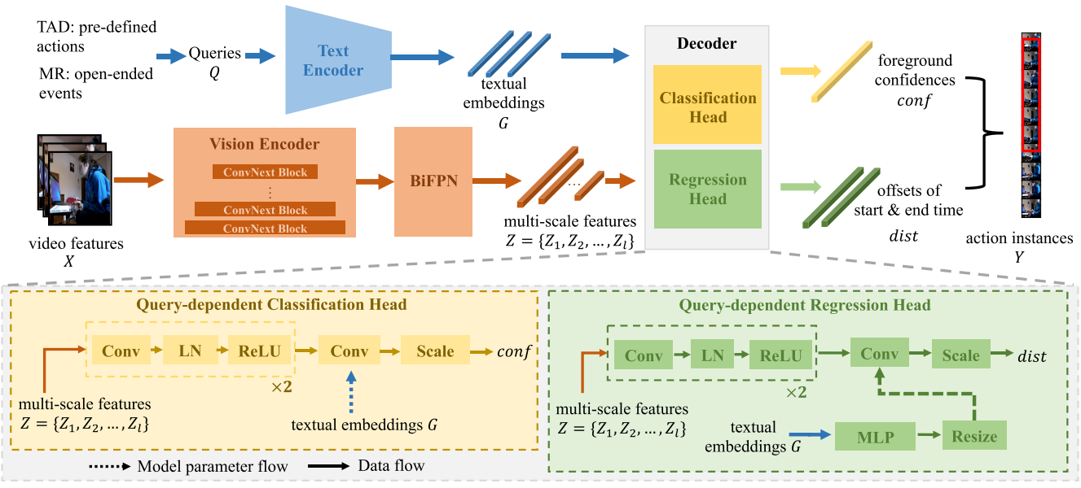
UniMD架构
7

Slide 8

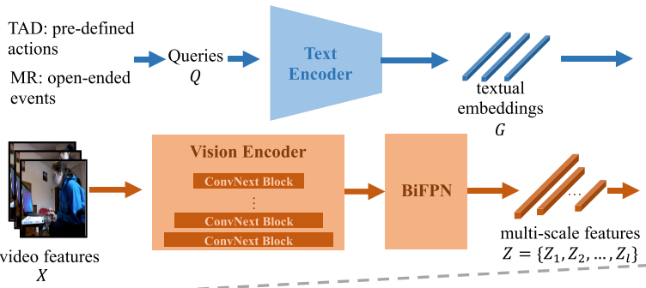


编码器部分
文本编码器
为了建立来自于TAD的动作名称和来自于MR的自然语言描述之间的对应关系，利用CLIP来提取输入查询的文本嵌入：
视频编码器
视频编码器将一系列视频特征X作为输入，使用ConvNext块作为视觉编码器的主要组件。本文采用没有自注意机制的纯卷积架构，作者认为长期时间信息对局部动作/事件检测并不重要。
结合FPN，生成多尺度特征 ，
8

Slide 9
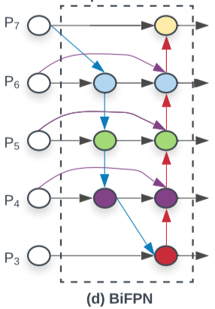
特征金字塔
1) BiFPN实现了双向跨尺度连接，允许特征在不同层级之间通过自上而下和自下而上的路径进行更全面的信息传递和融合。
2) 为每条连接边引入了可学习的权重，允许模型根据不同特征的重要性自适应地调整融合方式。这种加权方法优化了多尺度特征的融合效果，提高了特征表示的准确性。
9

Slide 10
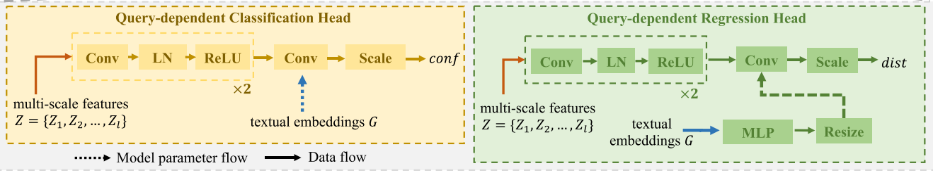

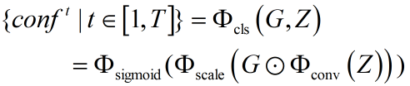

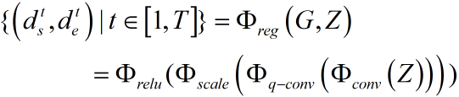
解码器部分
分类头
回归头
分类头由两个常规卷积层和一个查询相关卷积分类器组成。计算时间视觉特征和文本嵌入之间的内积，产生反映给定查询的语义的相似性分，通过Sigmoid函数传递，以获得0和1之间的语义得分。
回归头由两个常规卷积层和一个查询相关卷积层组成。由于文本编码器是以分类为目的训练的，因此不能直接用于回归。为此引入了一个查询转换分支，负责语义转换。
查询相关卷积层采用 做为卷积核执行回归。
10
Notes:
模板来自于： 第一PPT https://www.1ppt.com/

Slide 11
任务融合学习
1) 为了增强TAD和MR之间的协同作用，我们探索了任务融合学习，以促进他们之间的相互影响。
2) 引入了两种协同训练的方法：同步任务采样和交替任务采样。
同步任务采样优先考虑包含两个任务的视频样本，确保每次训练迭代都包含两个任务。
交替任务采样在每次迭代是基于交替的任务更新网络。
3) 其中，同步采样的协同训练能有效的增强协同作用，导致每个任务的显著改善。所提出的协同训练模型可以实现比专用模型更好的结果，即使只有训练数据的子集，即，25%的MR训练视频和50%的TAD训练视频。这表明，双方的利益不仅来自增加注释的数量，而且来自提高共同培训的有效性。
11
Notes:
模板来自于： 第一PPT https://www.1ppt.com/

Slide 12
XX大学
03
模型效果
12

Slide 13
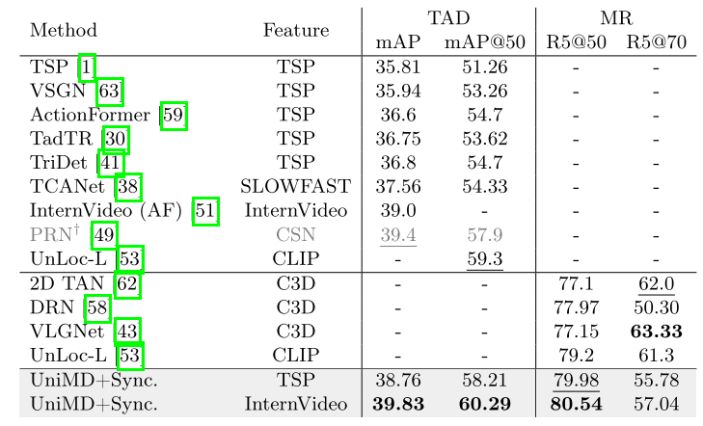
13

